Slide 1
NHibernate Avançado

Slide 2


Fabrício Veronez
Arquiteto de Software
http://www.fabricioveronez.net
Email - fabricioveronez@gmail.com
Linkedin - http://www.linkedin.com/in/fabricioveronez
Telegram - fabricioveronez

Slide 3
Tópicos
Introdução
Teste de Mapeamento
N + 1
Interceptação
Eventos
Filtros
Cache L2

Slide 4
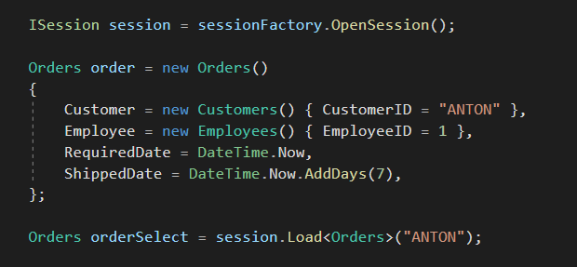
Teste de Mapeamento

Slide 5
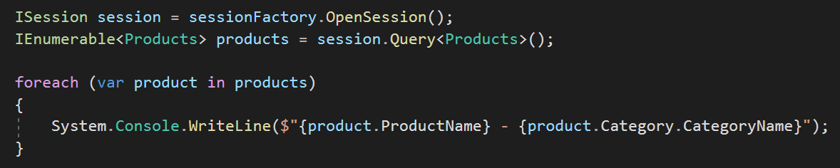
Problema da consulta N + 1

Slide 6

Products
Products
Products
Products
For each
Products.Category

Slide 7
Products Join Category
Products
Products
Products
Products
For each
Products.Category

Slide 8
Interceptação
ISession
IInterceptor

Slide 9
Exemplos
OnSave – Chamado quando um novo objeto é inserido no banco de dados
PreFlush – Chamado antes do objeto ser salvo no banco
PostFlush - Chamado após o objeto ser salvo no banco
OnFlushDirty – Chamado quando um objeto foi alterado. Aqui é possível alterar os valores das propriedades, antes de salvar no banco
AfterTransactionBegin – Chamado após uma transação ter iniciado
AfterTransactionCompletion – Chamado após uma transação ter finalizado

Slide 10
Eventos
ISession
Event
Event
Event

Slide 11
Exemplos
IPreLoadEventListener - Antes de carregar um novo objeto.
IPreUpdateEventListener - Antes de atualizar um objeto no banco.
IPreDeleteEventListener - Antes de deletar um objeto no banco.
IPreInsertEventListener - Antes de inserir um objeto no banco.
IPostLoadEventListener - Após carregar um novo objeto.
IPostUpdateEventListener - Após atualizar um objeto no banco.
IPostDeleteEventListener - Após deletar um objeto no banco.
IPostInsertEventListener - Após inserir um objeto no banco.

Slide 12
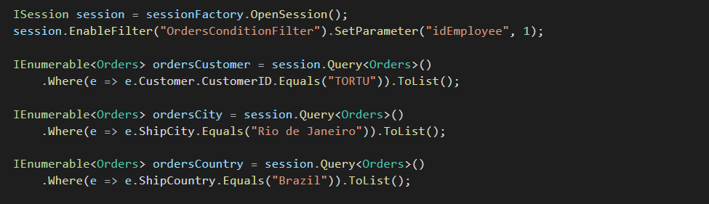
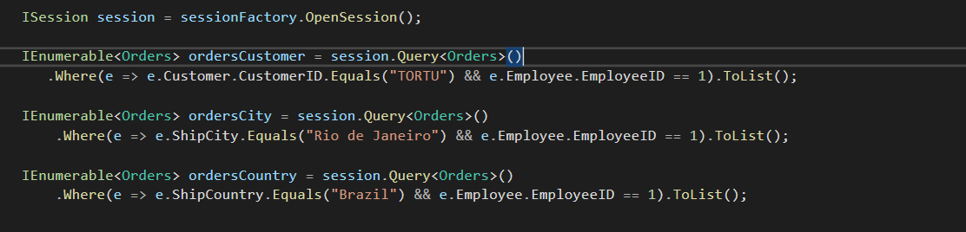
Filtros

Slide 13
Cache L2
Sessão 01
Aplicação
Sessão 02

Slide 14

Implementação com Cache L2
Session1
Aplicação
Session2

